Slide 1
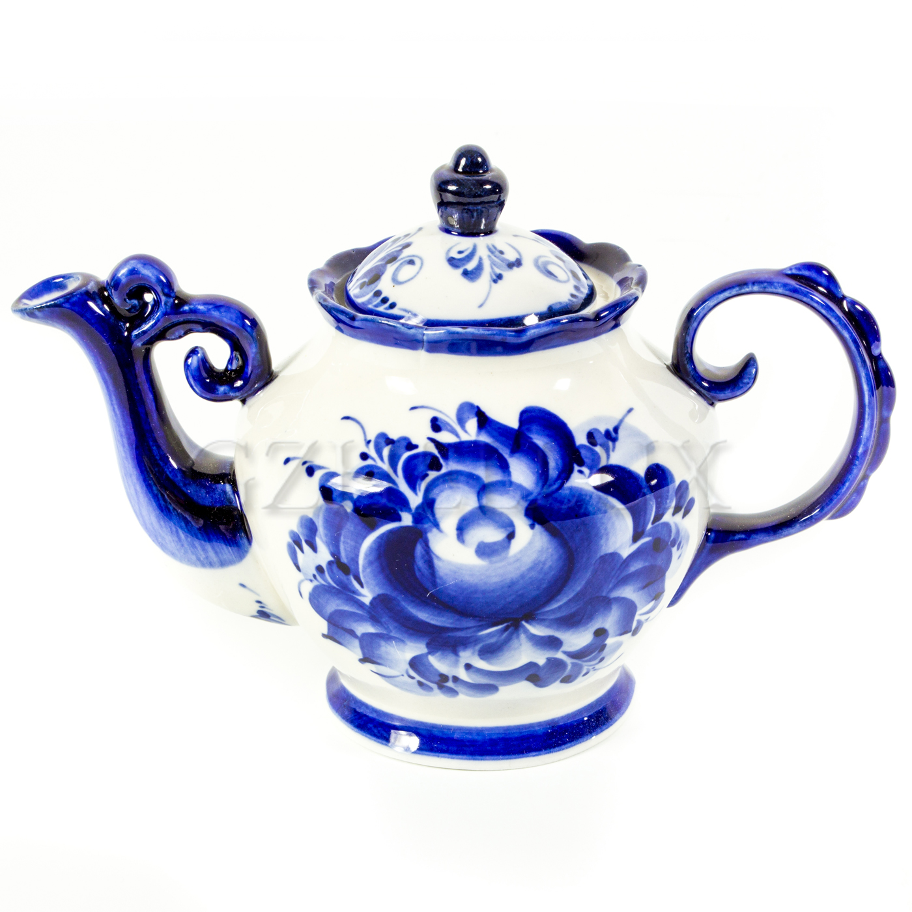
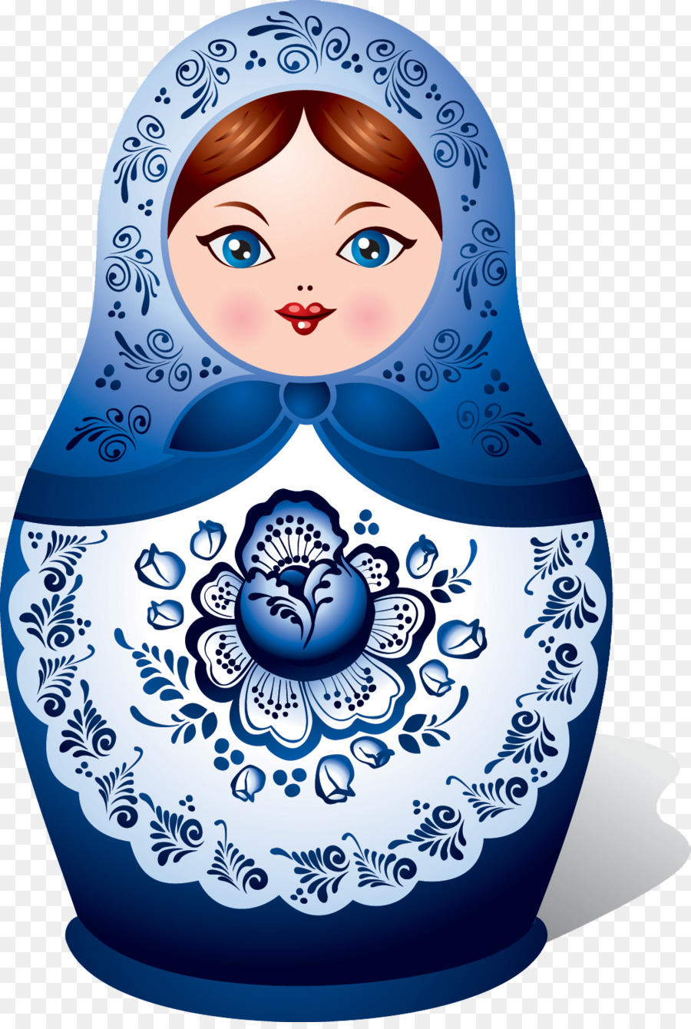
Народное
творчество
1
16
2
15
3
14
4
13
5
12
6
11
7
10
8
9

Slide 2
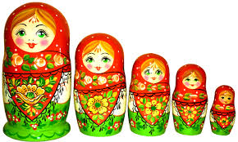
ЗАГАДКА
Ростом разные подружки,
Все похожи на друг дружку.
Все они сидят друг в дружке,
А всего одна игрушка.
ОТВЕТ
НАЧАЛО

Slide 3
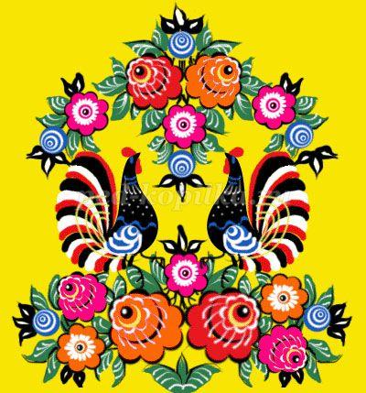
Как называется этот вид росписи?
ГОРОДЕЦКАЯ
РОСПИСЬ
НАЧАЛО
ОТВЕТ

Slide 4
ЗАГАДКА
Пузатый чайник, расписной.
Он бело-сине-голубой.
Красив рисунок, мне поверь,
Зовётся эта роспись…
ГЖЕЛЬ
ОТВЕТ
НАЧАЛО

Slide 5
ЗАГАДКА
Золотой цвет, чёрный, красный –
В росписи других нет красок.
В птицах и цветах посуда,
В землянике чашки, блюда.
Узнали роспись, детвора?
Конечно, это…
ХОХЛОМА
НАЧАЛО
ОТВЕТ

Slide 6
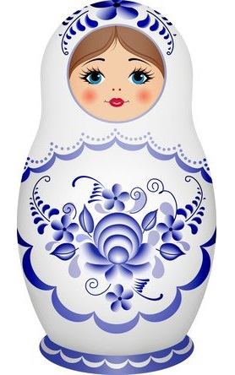
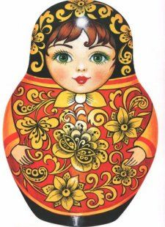
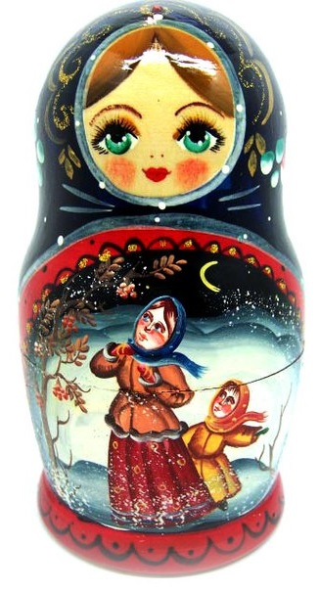
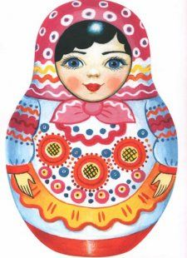
Какая матрёшка лишняя?
ОТВЕТ
НАЧАЛО

Slide 7
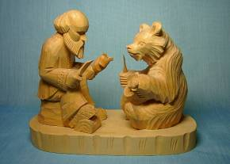
Что это?
1.Богородская игрушка
2.Дымковская игрушка
3.Гжельская игрушка
ОТВЕТ
НАЧАЛО

Slide 8
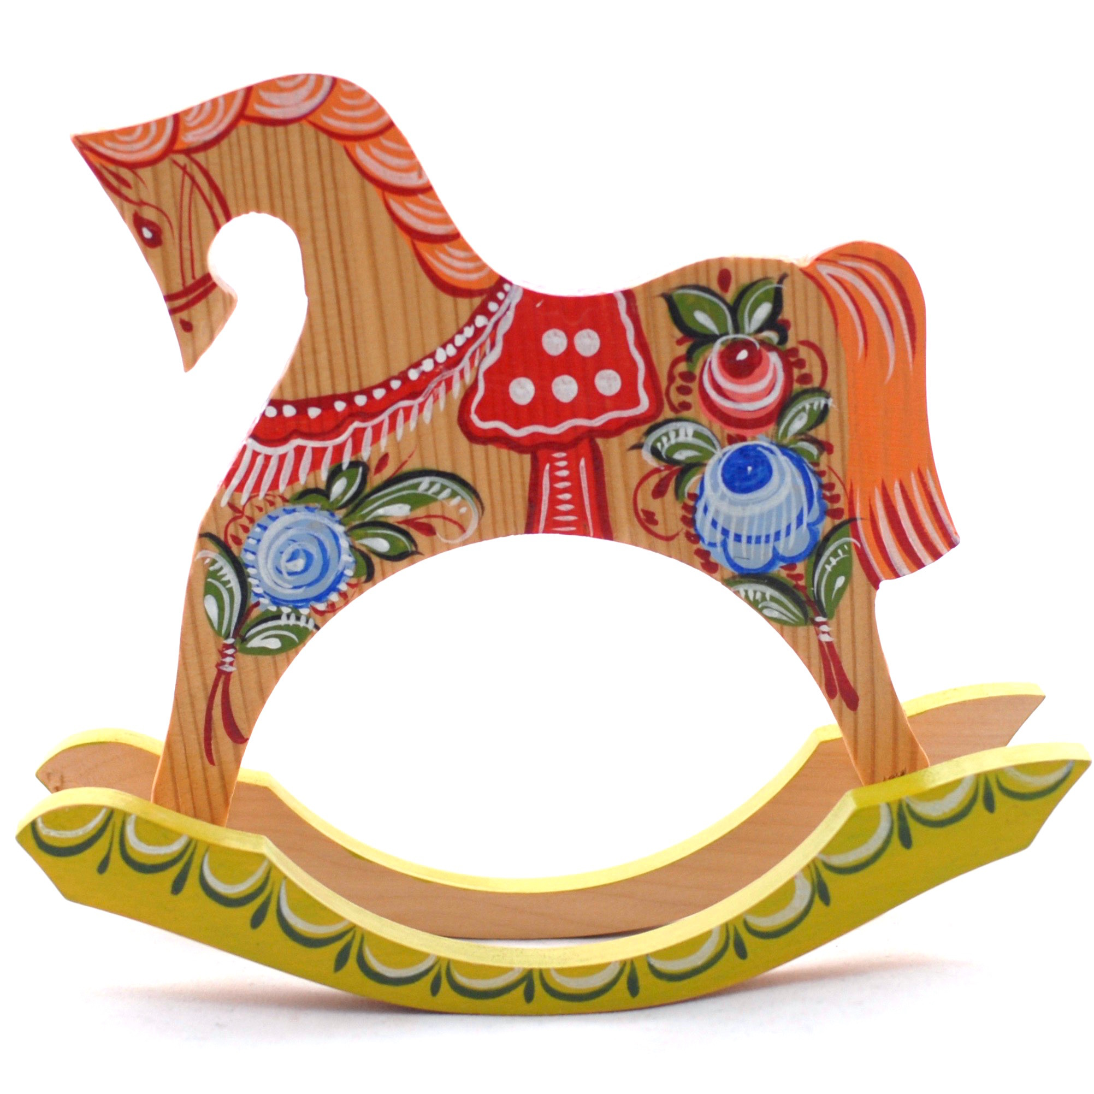
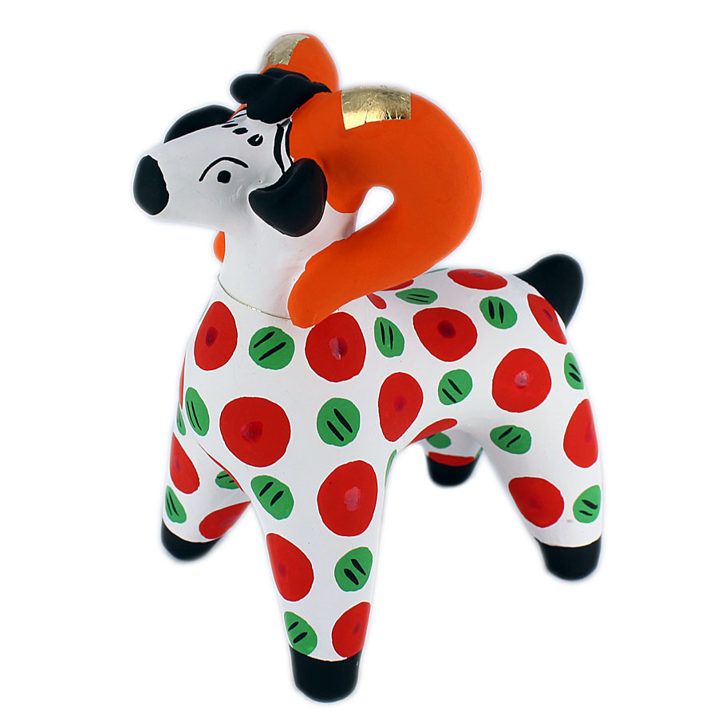
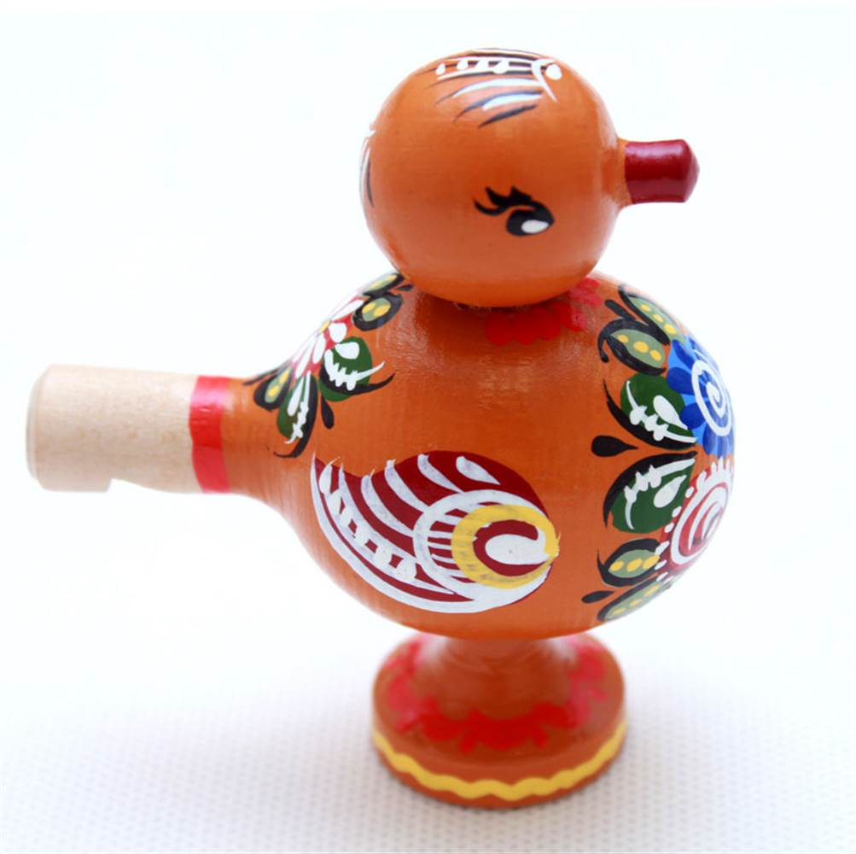
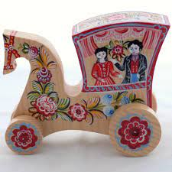
Какая игрушка лишняя?
ОТВЕТ
НАЧАЛО

Slide 9
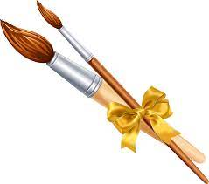
ЗАГАДКА
Я люблю купаться в краске.
Совершенно без опаски
С головою окунаюсь,
А потом не вытираюсь,
По бумажному листу
Или тканному холсту
Влево, вправо, вверх и вниз
Я гуляю. Кто я?
ОТВЕТ
НАЧАЛО

Slide 10
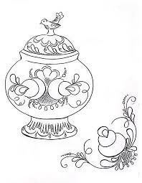
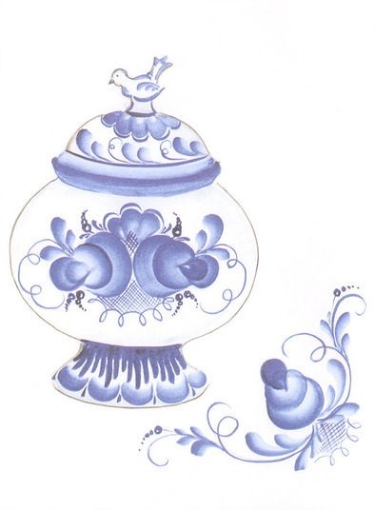
Какие цвета используются для росписи такой посуды?
ОТВЕТ
НАЧАЛО

Slide 11
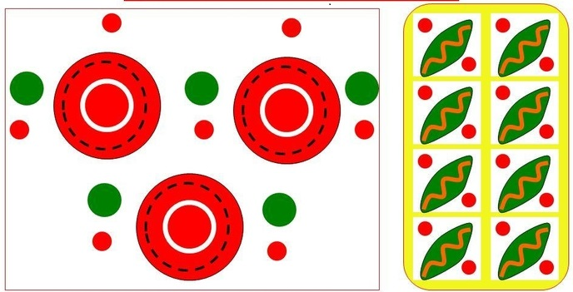
К какому виду росписи относятся данные элементы?
ОТВЕТ
ДЫМКОВСКАЯ РОСПИСЬ
НАЧАЛО

Slide 12
ЗАГАДКА
Мастер глину замесил
И игрушек налепил.
После высушил, и в печь
Добела их все обжечь.
А потом он краски взял
И игрушки расписал.
Цвет зелёный, красный, синий,
Жёлтый – яркий и красивый.
На игрушках есть кружочки,
Клетки, точки и полоски.
Догадайтесь, детвора,
Какой игрушкой буду я?
Дымковская
игрушка
НАЧАЛО
ОТВЕТ

Slide 13
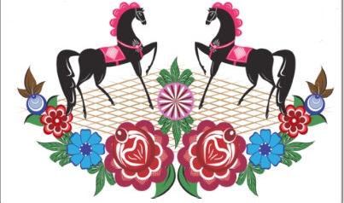
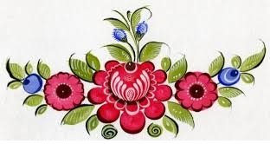
Что лишнее?
ОТВЕТ
НАЧАЛО

Slide 14
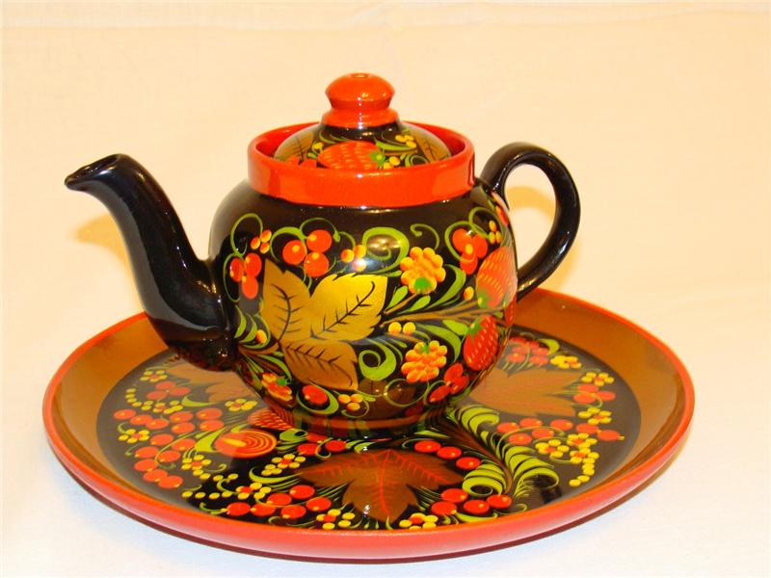
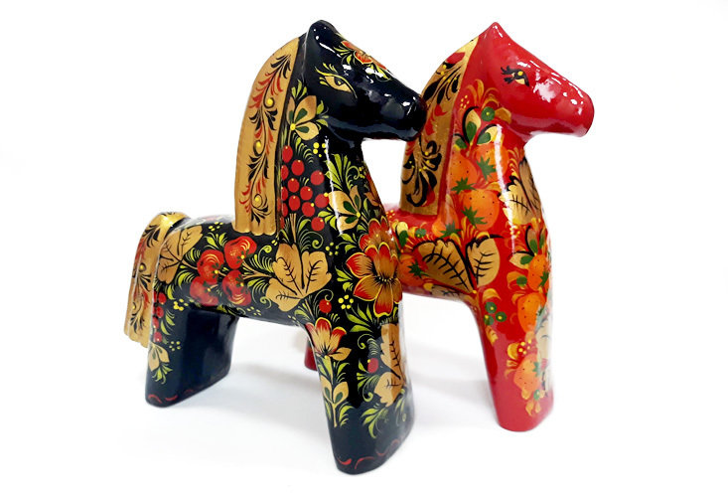
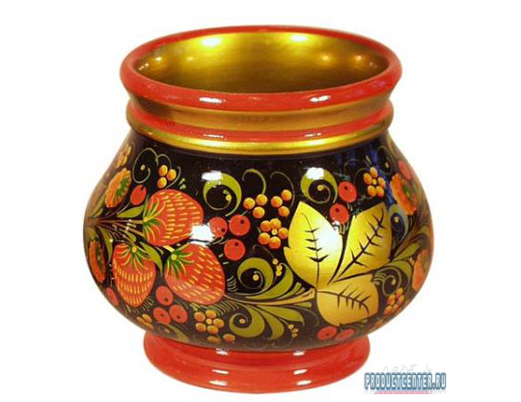
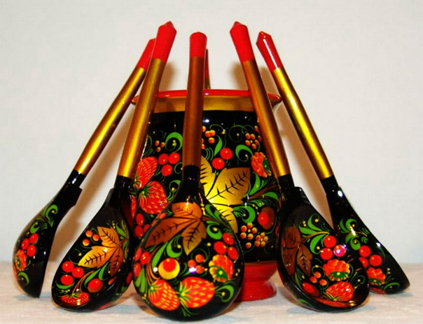
Что
лишнее?
ОТВЕТ
НАЧАЛО

Slide 15
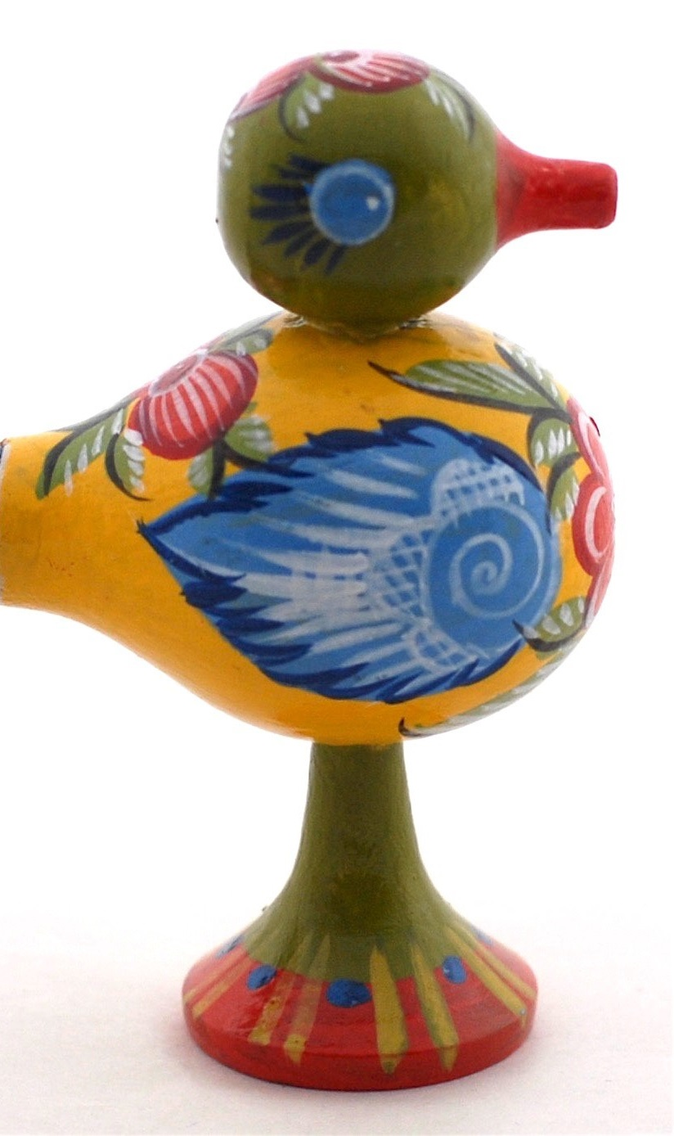
Чего не хватает игрушке?
ОТВЕТ
НАЧАЛО

Slide 16
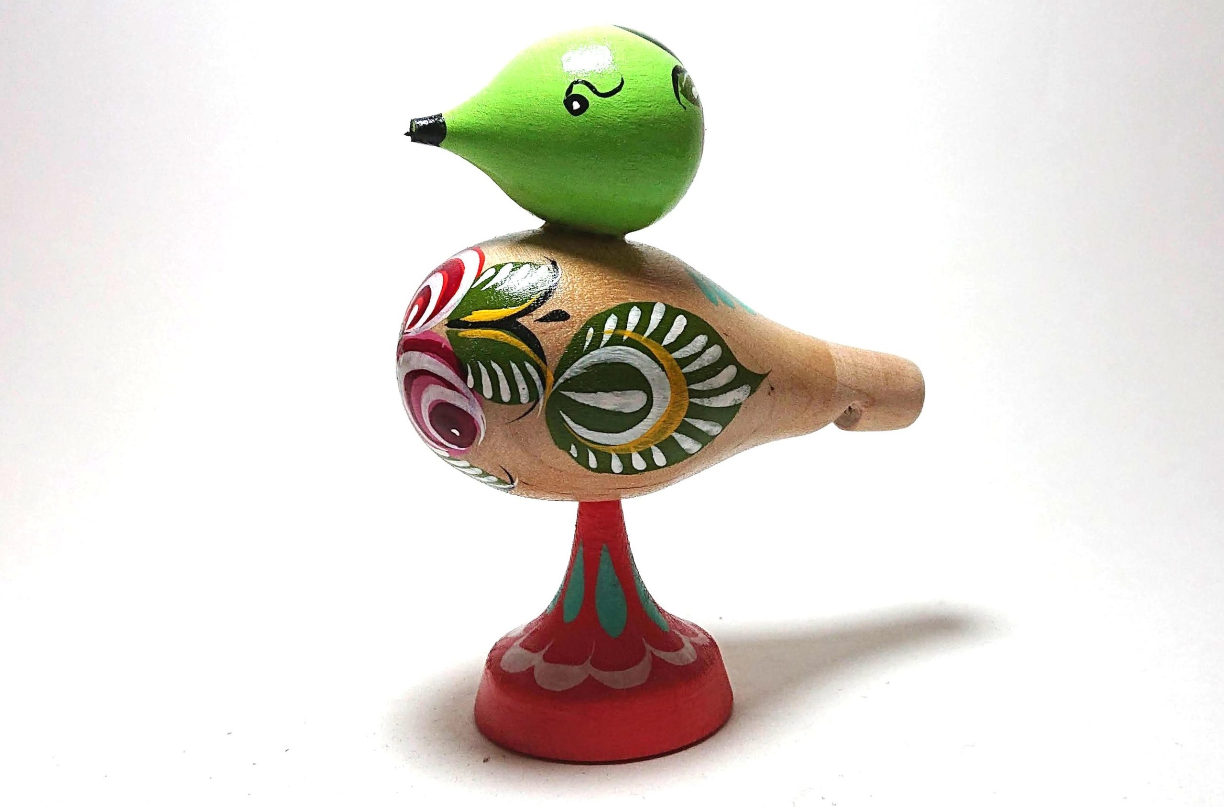
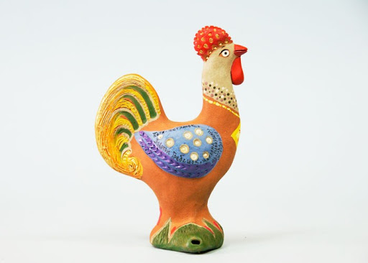
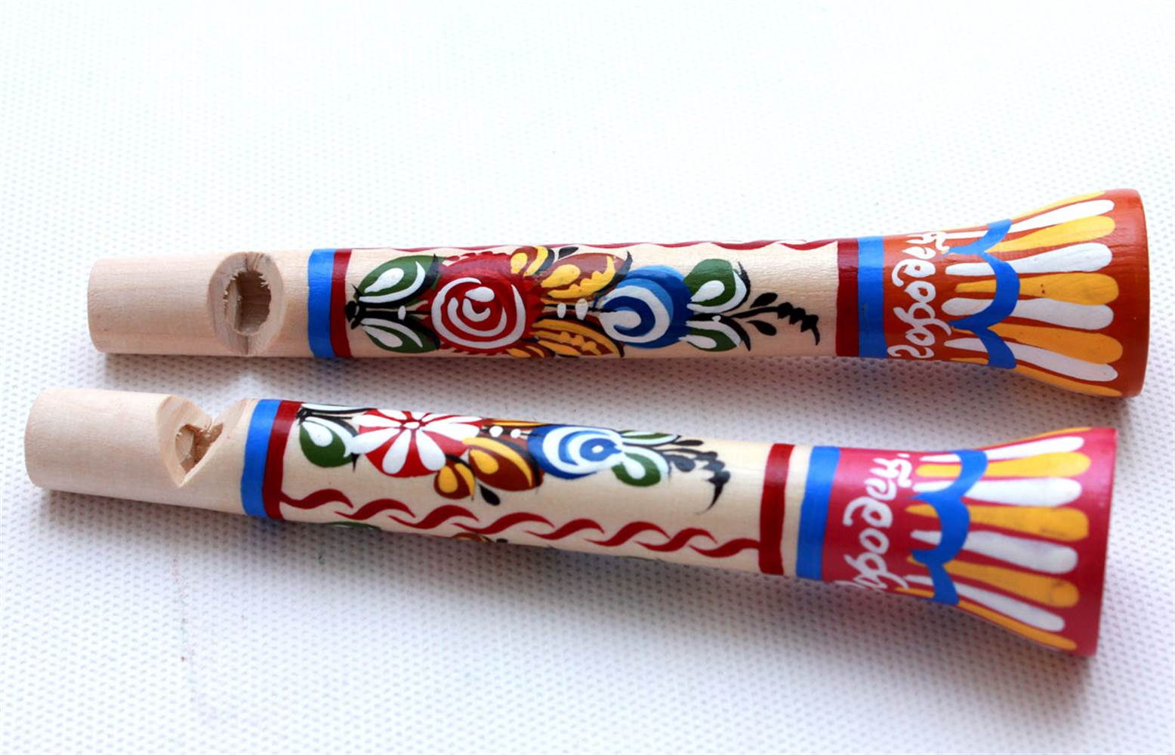
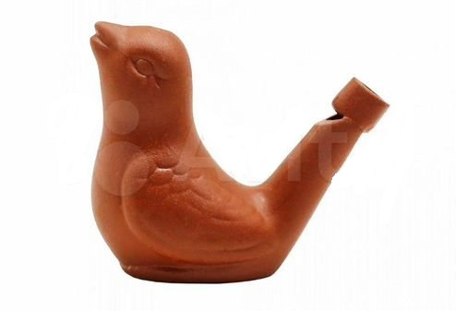
Что лишнее?
ОТВЕТ
НАЧАЛО

Slide 17
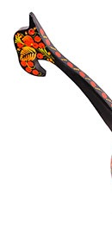
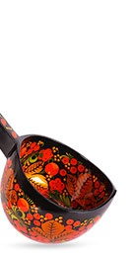
Чего не хватает?
ОТВЕТ
НАЧАЛО

